Slide 1






“Начало”
С самого начала, шаг за шагом мы придем к успеху.
Образовательная платформа для повышения квалификации предпринимателей и сотрудников компаний.
‹#›

Slide 2


АКТУАЛЬНОСТЬ ПРОЕКТА
Мы готовим квалифицированных сотрудников и предпринимателей для помощи в развитии и поддержки бизнеса и стартапов при помощи создания среды для взаимодействия и главное обучения пользователей.
Тренды роста онлайн обучения.
87 млрд. рублей - объем рынка в 2022 году.
23% - темпы роста в 2023 году (107 млрд. рублей)

Slide 3

ЦЕЛЕВАЯ АУДИТОРИЯ
Предприниматели – 7 329 000 объектов (Ип и ООО).
Они хотят решить проблему с текучкой кадров, поиском квалифицированных сотрудников, а также их адаптация к работе компании.
Сотрудники компаний – быстрая адаптация на новом рабочем месте, вместе с повышением квалификации
‹#›

Slide 4

ПРОБЛЕМА
Проблемы сотрудников:
Нет нужной квалификации
Необходимость оценки знаний
Неудобный темп изучения материала
Преграда в получении образования;
Проблемы Предпринимателей:
Текучка кадров
Траты большого количества времени на поиск сотрудников
Неквалифицированные сотрудники
‹#›

Slide 5

РЕШЕНИЕ
Платформа для онлайн обучения и поиска сотрудников.
Возможность получить образование по различным предметам и курсам, независимо от местоположения или социального статуса.
Организация процесса обучения - структурированные материалы, тесты, задания, возможность общения с другими участниками платформы
Быстрый поиск по квалификации, подбор, адаптация и обучение сотрудников, для предпринимателей
‹#›

Slide 6
ЦЕННОСТЬ, ЦЕННОСТНОЕ ПРЕДЛОЖЕНИЕ
Мы, стартап “Начало”,
помогаем предпринимателям, сотрудникам компаний,
в ситуации отсутствия необходимых навыков, текучки кадров
решать проблему квалификации и поиска сотрудников
с помощью приложения
и получать квалифицированных сотрудников, отсутствие текучки кадров и возможность повышения квалификации без поиска новых сотрудников.
‹#›

Slide 7
РЫНОК
87 млрд. рублей - объем рынка в 2022 году.
23% - темпы роста в 2023 году (107 млрд. рублей)
Мы работаем на рынке B2B
Наша ЦА - это предприниматели и сотрудники компаний
Наше решение будет стоить 12500 рублей в месяц для компаний с количеством сотрудников от 10 человек.
Сможем заработать в первый год - 45 000 000, при условии 300 клиентов.
‹#›

Slide 8
КОНКУРЕНТЫ
 | НАЧАЛО | Stepik
Аналитика роста | + | -
Искусственный интеллект | + | -
Индивидуальная траектория обучения | + | -
‹#›

Slide 9
БИЗНЕС-МОДЕЛЬ
Мы будем делать приложение для поиска и подбора персонала, обучения и адаптации сотрудников
B2B - компании МСП
Подписка - 12 500 рублей/месяц
Продажа курсов
Кастомизированная разработка для заказчика
Премиум-версия - 60 000 руб./мес.
Реклама внутри приложения
Выручка в первый год работы - 45 000 000, при условии 300 клиентов.
‹#›

Slide 10
ТЕКУЩИЕ РЕЗУЛЬТАТЫ
Разработана и валидирована идея и концепт проекта
Исследован рынок, целевая аудитория, конкурента
Разработана Бизнес-модель
Разработана стратегия развития

Slide 11

ПЛАНЫ РАЗВИТИЯ
ЧТО ДЕЛАЕМ | СРОК | ОТВЕТСТВЕННЫЙ
Разрабатываем приложение | 3 недели | Портнов Александр
Реклама | 1 неделя | Волчек Никита
Проверка приложения на работоспособность | 2 недели | Портнов Александр
‹#›

Slide 12
КОМАНДА СТАРТАПА
ЛИДЕР(CEO), МАРКЕТОЛОГ(СМО) | Волчек Никита
РАЗРАБОТЧИК (CTO), АНАЛИТИК | Портнов Александр
TIME-МЕНЕДЖЕР | Трифонов Никита
ФИКСИРУЮЩИЙ РЕЗУЛЬТАТЫ | Курмакаев Ринат
СПИКЕР | Денисов Иван
‹#›

Slide 13
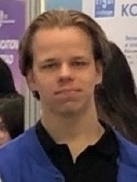
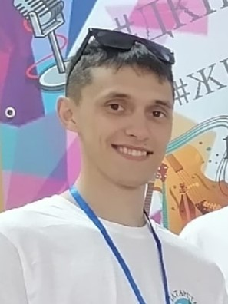
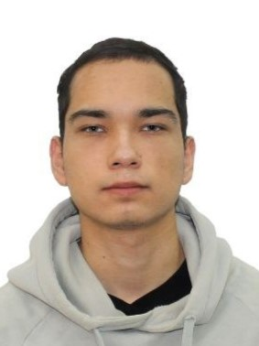
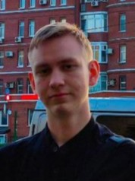

КОМАНДА СТАРТАПА
Волчек Никита
ЛИДЕР, МАРКЕТОЛОГ
Денисов Иван
СПИКЕР
Курмакаев Ринат
ФИКСИРУЮЩИЙ РЕЗУЛЬТАТЫ
Трифонов Никита
TIME-МЕНЕДЖЕР
Портнов Александр
РАЗРАБОТЧИК, АНАЛИТИК
‹#›

Slide 14

КОНТАКТЫ ЛИДЕРА
Телеграмм: @Stinger_117
‹#›

